Slide 1
JSP
처리과정
kimjongseo

Slide 2
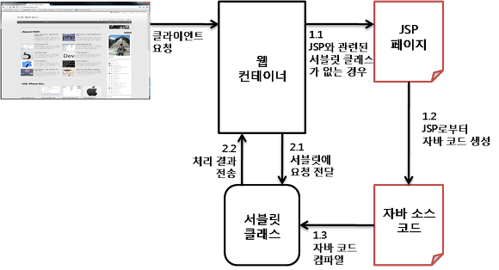
jsp 처리과정
WAS
Web
Application Server
3. 응답전송

Slide 3
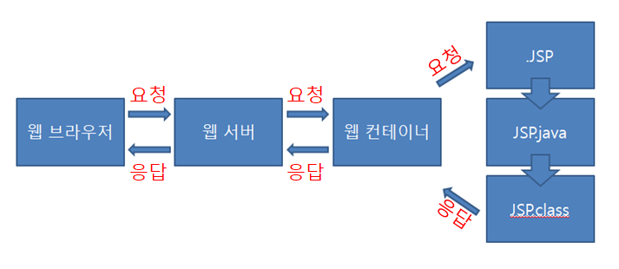
JSP에 해당하는 서블릿이 존재하지 않을 경우
JSP페이지로부터 자바 코드 생성
자바 코드를 컴파일해서 서블릿 클래스 생성
서블릿에 클라이언트 요청을 전달
서블릿이 요청을 처리한 결과를 응답으로 생성
응답을 웹 브라우저에 전송

Slide 4
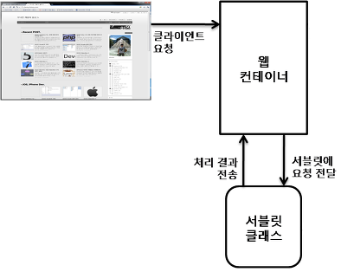
JSP에 해당하는 서블릿이 존재하는 경우
서블릿에 클라이언트 요청을 전달
서블릿이 요청을 처리한 결과를 응답으로 생성
응답을 웹 브라우저에 전송
응답

